Slide 1
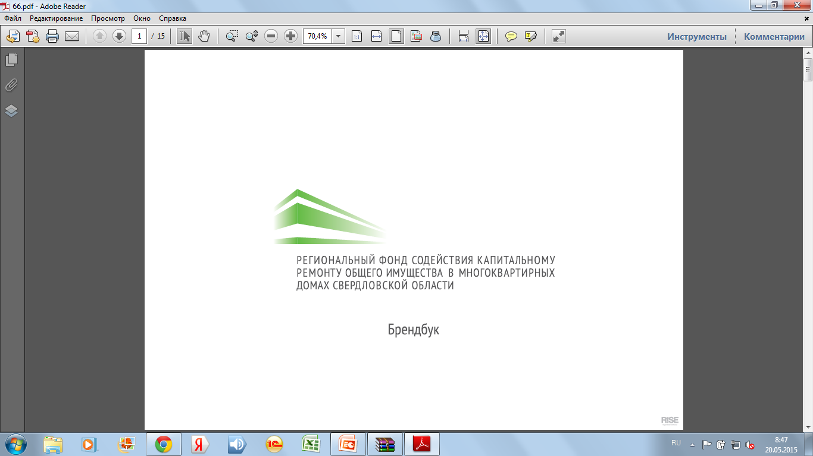
Скрытые работы при проведении капитального ремонта общего имущества МКД
Директор «ЭКО ЛАЙН ТЕХНОЛОДЖИ»
Прытков Илья Витальевич
г. Екатеринбург
25 апреля 2019 год

Slide 2
Понятие «скрытые работы»
Скрытыми считаются работы, которые не могут быть проверены приёмочными комиссиями в натуре при сдаче дома в эксплуатацию, в виду того, что закрываются последующими этапами (видами работ) капитального ремонта.
Требования:
Осмотр и приемка работ до их закрытия последующими работами
Обязательное составление акта на скрытые работы по форме РД-11-02-2006

Slide 3
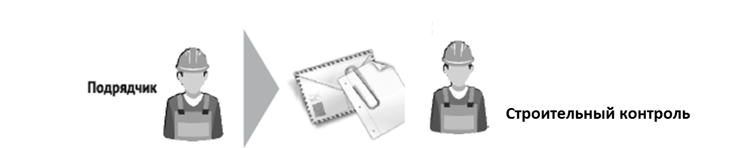
Подрядная организация уведомляет Фонд о наличии скрытых работ
Составление Акта на скрытые работы производится в обязательном порядке.
Отсутствие данного Акта запрещает производство работ следующего этапа.
Обязательная фотофиксация каждого этапа скрытых работ
Необходимые к освидетельствованию работы перечислены в «Перечне исполнительной документации» к договору подряда.

Slide 4
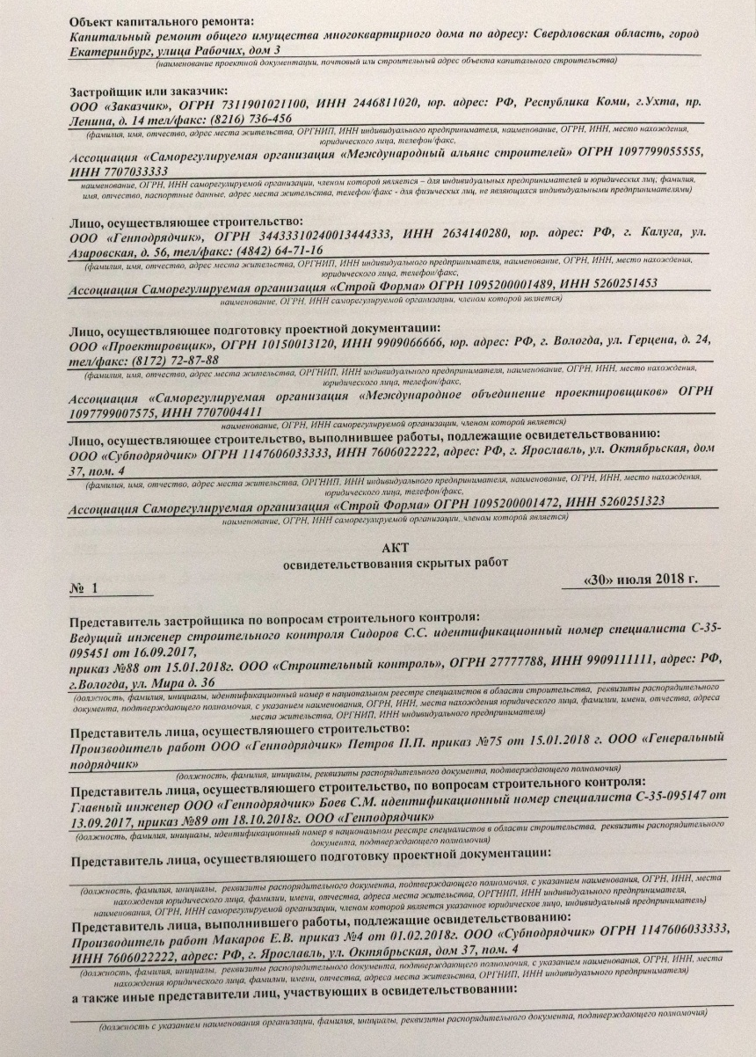
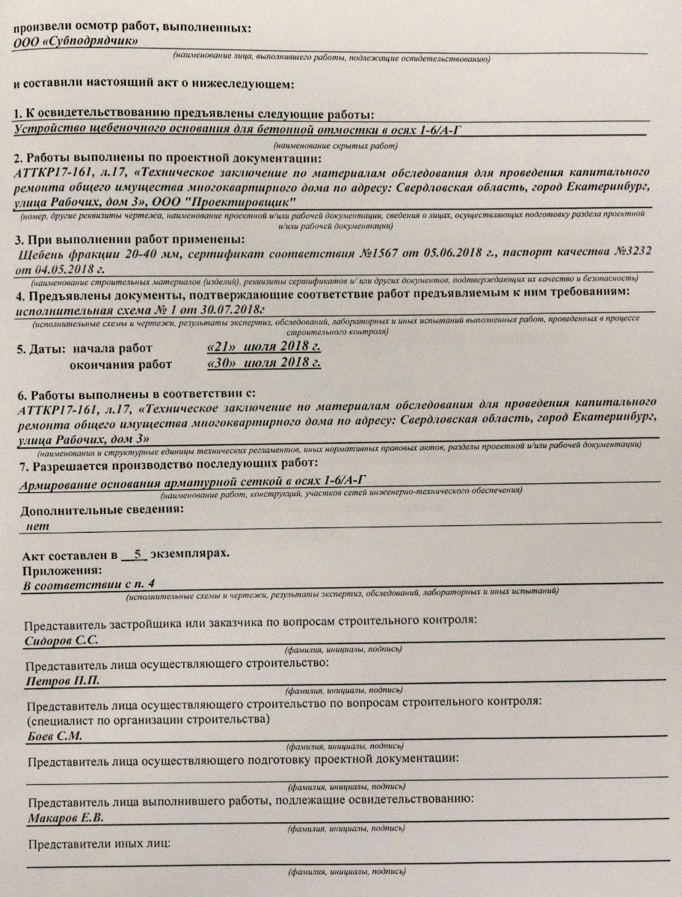
Акт освидетельствования скрытых работ

Slide 5

Требования к осуществлению строительного контроля при производстве работ
Организация, осуществляющая строительный контроль проверяет:
- журнал входящего контроля материалов;
- объем и качество выполненных видов работ;
- срок исполнения графика производства работ;
- оформление исполнительной документации;
- требования по охране труда;
- грубые нарушения, дефекты.
Все нарушения должны быть зафиксированы в журнале производства работ
Важно! При выявлении опасных дефектов или грубых нарушений и невозможности их устранения при производстве работ по капитальному ремонту строительный контроль обязан незамедлительно поставить в известность Заказчика о данных нарушениях в письменном виде.
Наличие фотофиксации каждого конструктивного элемента и инженерного оборудования.

Slide 6

Примеры скрытых работ при капитальном ремонте МКД

Slide 7
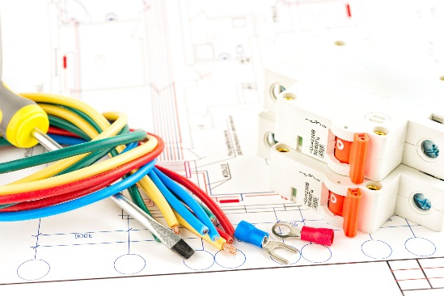
Акты освидетельствования скрытых работ
1. Демонтаж системы (ВРУ – шт., ЩЭ – шт., кабель – м);
2. Сверление отверстий в кирпичных стенах – шт.;
3. Пробивка штрабы – м.;
4. Монтаж труб, гофры в штрабу – м;
5. Затягивание кабеля/провода в трубу– м;
6. Заделка штраб (м2), отверстий (шт.);
7. Рытье ям, разборка грунта – м3;
8. Устройство контура заземления – м.;
*Прим. Планы прокладки кабелей с указанием мест прокладки (под полами, под потолком, в штрабах, и т.д.), с привязкой к плану многоквартирного дома.
Ремонт внутридомовых инженерных систем электроснабжения

Slide 8
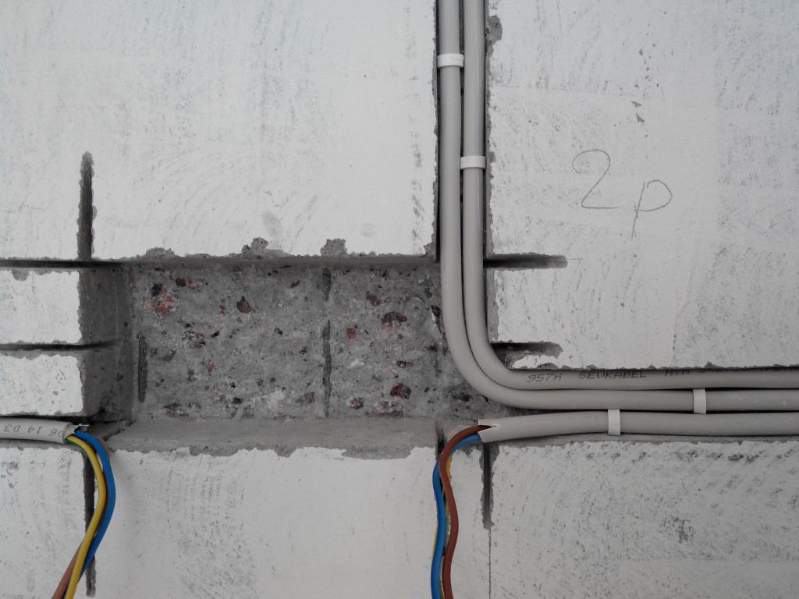
Прокладка силовых линий системы электроснабжения

Slide 9
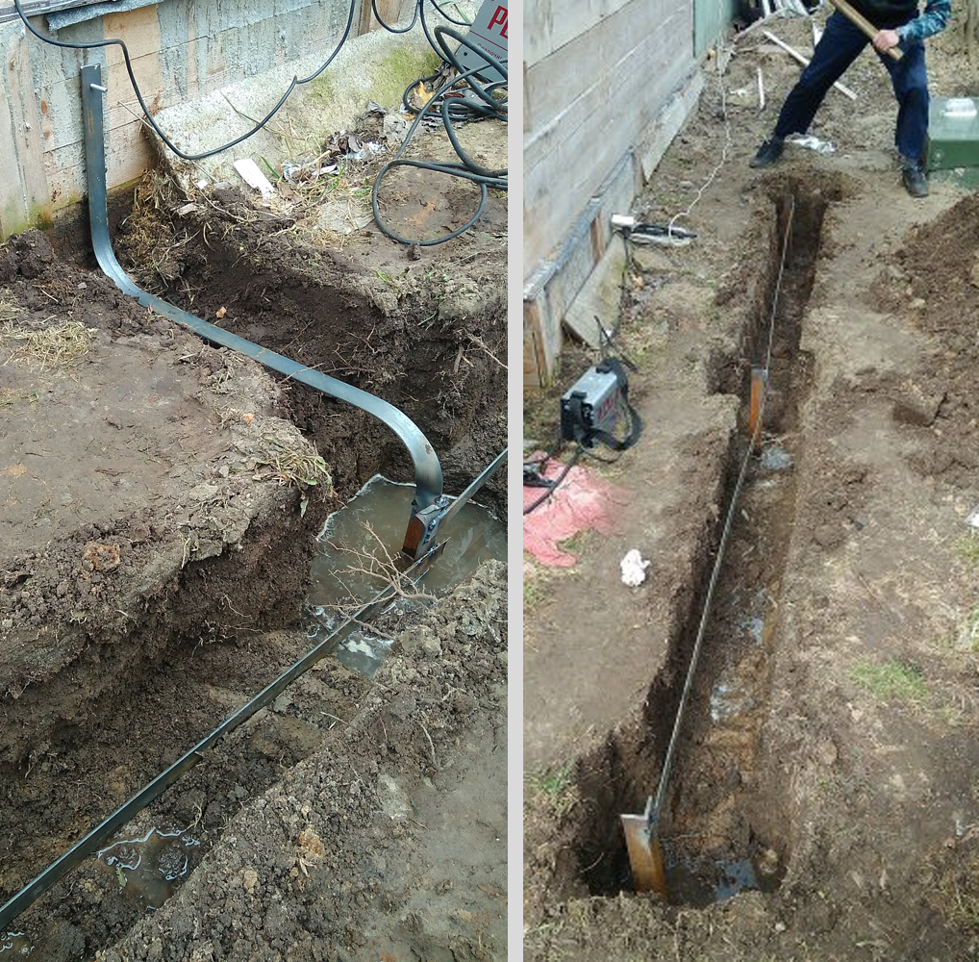
Устройство наружного контура заземления

Slide 10
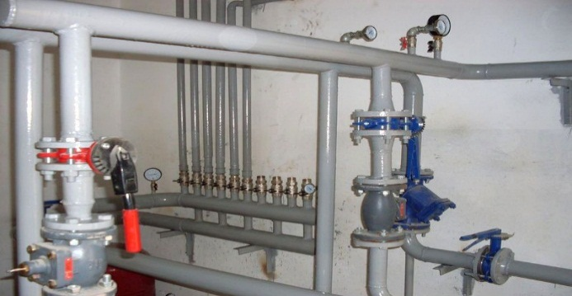
Акты освидетельствования скрытых работ:
Ремонт внутридомовых инженерных систем теплоснабжения
1. Разборка трубопроводов – м.;
2. Демонтаж старой изоляции трубопроводов – м3;
3. Окраска, огрунтовка трубопровода – м2;
4. Установка гильз – м.;
5. Герметизация проходов трубопроводов через несущие и ограждающие конструкции – шт.;
6. Разбора покрытия полов – м2;

Slide 11
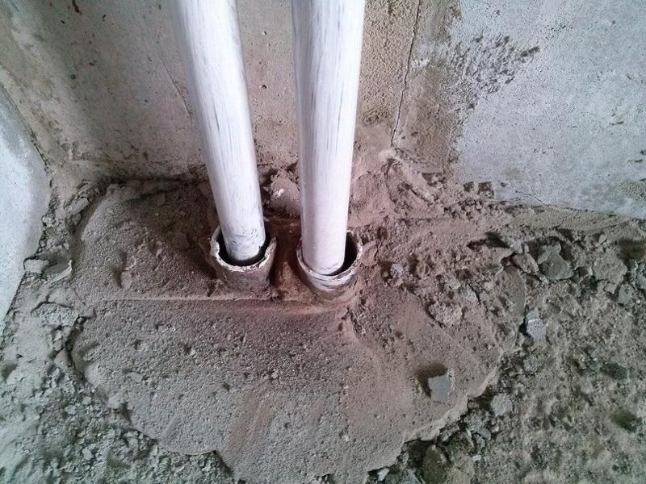
Монтаж гильз в перекрытиях на стояках систем отопления и водоснабжения

Slide 12
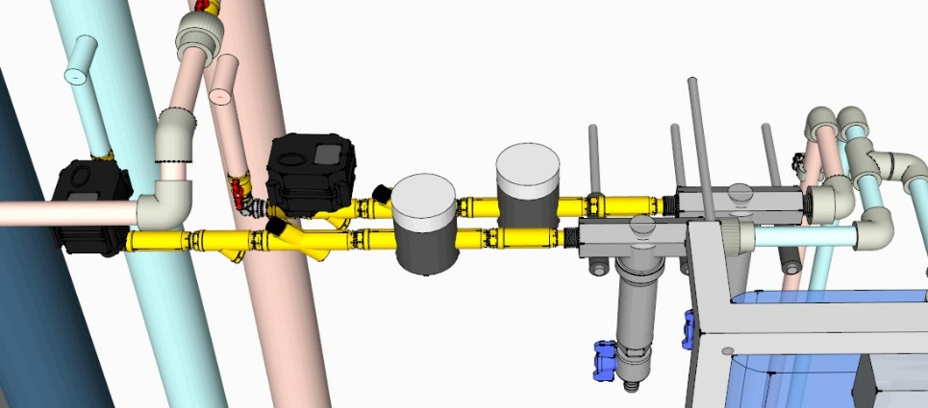
Акты освидетельствования скрытых работ:
1. Демонтаж трубопровода (в том числе выпуск) – м;
2. Разборка траншей (экскаватором, вручную) – м3;
3. Устройство подушки – м3;
4. Устройство траншей – м2;
5. Утрамбовка грунта – м2;
6. Засыпка траншей – м3;
7. Устройство оснований из щебня – м3;
8. Пропитка с применением битума щебеночных оснований – м2;
9. Устройство покрытия – м2;
10. Разбора покрытия полов – м2;
11. Герметизация проходов трубопроводов через несущие и ограждающие конструкции (в т.ч. выпуск) – шт.;
Ремонт внутридомовых инженерных систем водоотведения

Slide 13
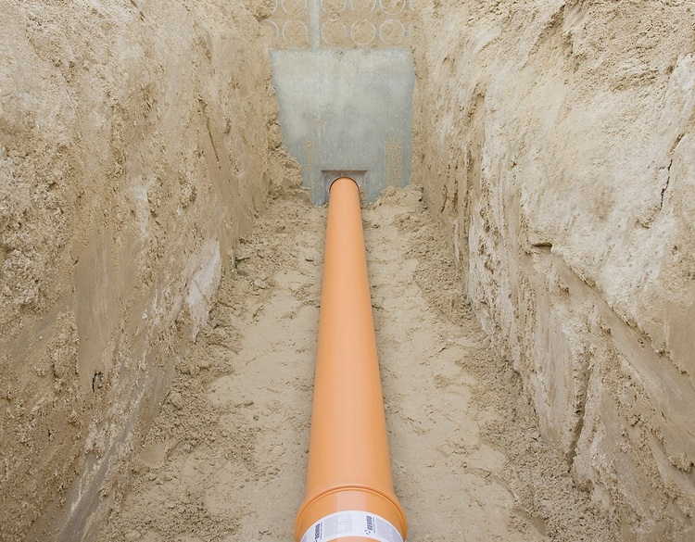
Устройство наружного выпуска системы водоотведения

Slide 14

Акты освидетельствования скрытых работ
1. Устройство сплошной обрешётки и гидроизоляция – м2;
2. Огнебиозащита – м2;
3. Ремонт вентиляционных шахт (кирпичной кладки - м3, огрунтовка - м2,
оштукатуривание – м2);
4. Уборка шлака в чердачном помещении – м3;
5. Устройство пленки (гидроизоляция) - м2;
6. Устройство теплоизоляционного слоя – м3;
Ремонт крыши

Slide 15
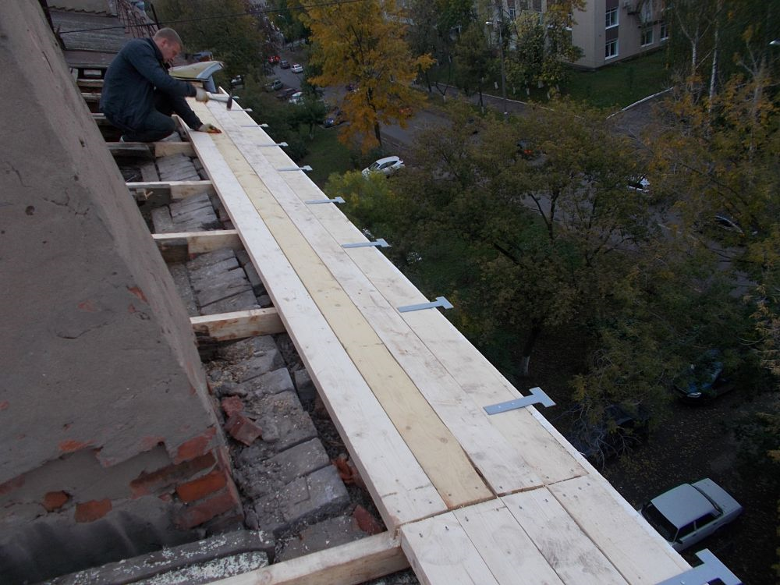
Устройство сплошной обрешетки карнизного свеса скатной крыши

Slide 16
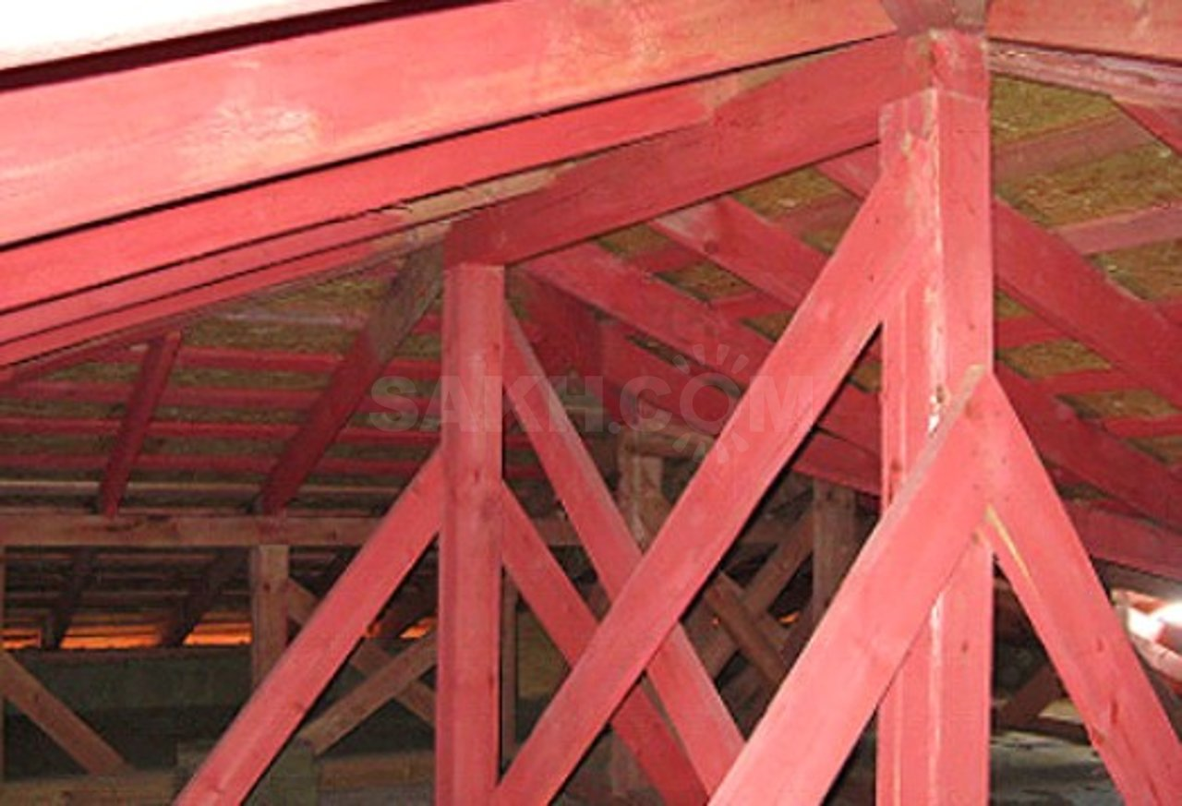
Огнебиозащита деревянных конструкций скатной крыши

Slide 17
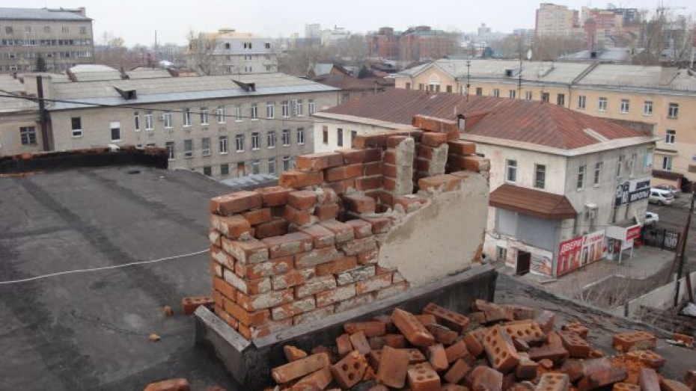
Ремонт кирпичной кладки вентиляционных шахт

Slide 18
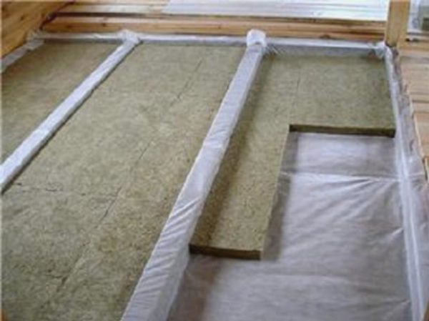
Устройство пароизоляции чердачного перекрытия

Slide 19
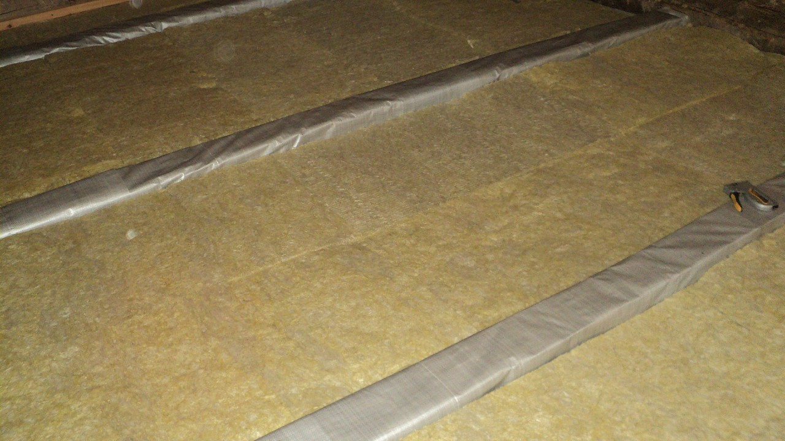
Утепление чердачного перекрытия

Slide 20
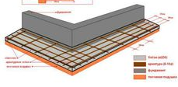
Акты освидетельствования скрытых работ
1. Демонтаж отмостки – м3;
2. Разработка грунта – м3;
3. Уплотнение грунта – м3;
4. Обработка антисептическим составом
бортовой доски – м2;
5. Устройство щебеночного основания – м3;
6. Гидроизоляция боковая обмазочная – м2;
7. Армирование из сетки – м2;
8. Пропитка с применением битума щебеночных
оснований – м2;
9. Устройство покрытия – м2;
10. Ремонт стен спуска в подвальное помещение
(штукатурка – м2, огрунтовка – м2);
11. Ремонт приямков (кирпичной кладки - м3,
огрунтовка - м2, оштукатуривание – м2);
Ремонт подвальных помещений

Slide 21
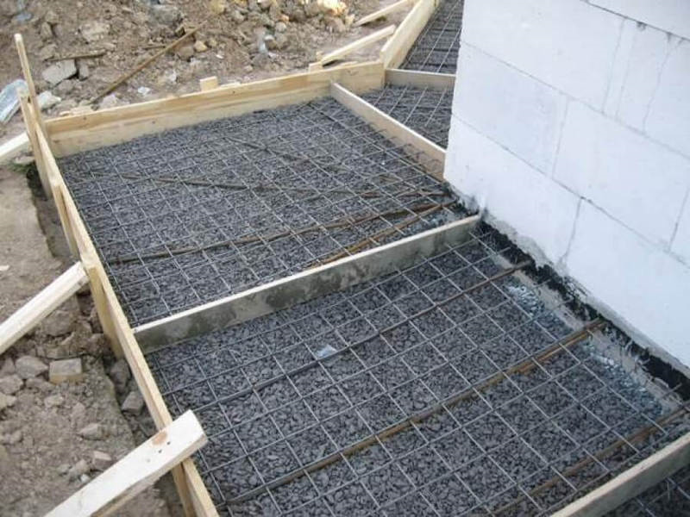
Устройство основания отмостки из щебня

Slide 22
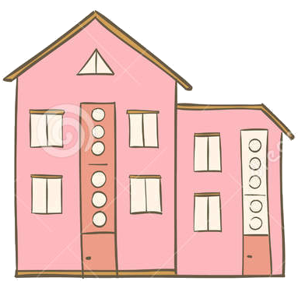
Акты освидетельствования скрытых работ
1. Монтаж (крепление) металлоконструкций балконов и заделку отверстий и гнезд – шт. балконов;
2. Гидроизоляция балконов – м2;
3. Армирование плит балконов – м2;
4. Огрунтовка и окраска металлических конструкций балконов - м2;
Ремонт фасада

Slide 23
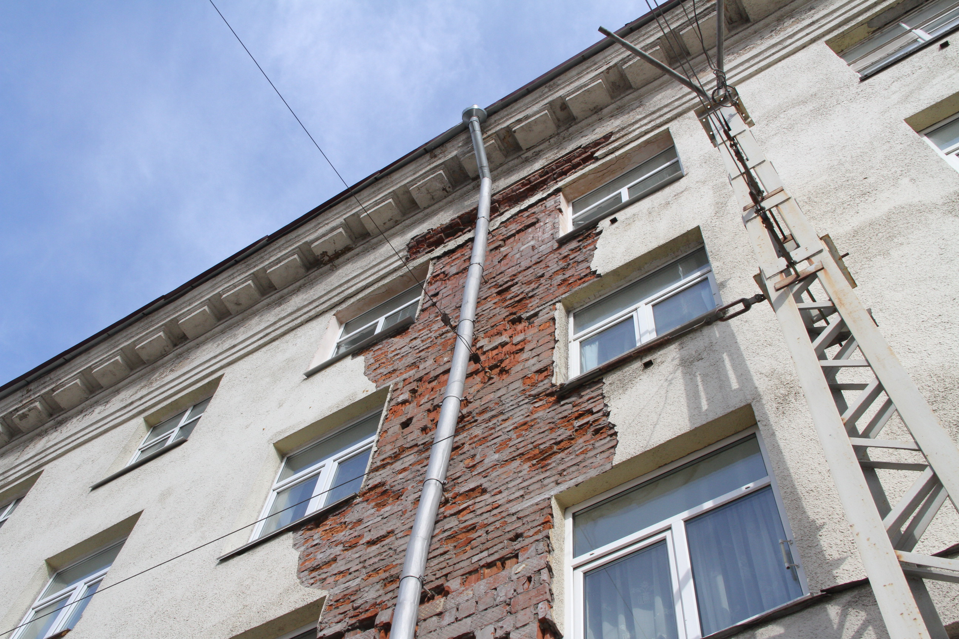
Ремонт кладки наружных стен и штукатурки фасада

Slide 24

Отчет организации, осуществляющей строительный контроль
Важно! Отчет выполнения работ по строительному контролю предоставляется Заказчику еженедельно по форме, согласно договора.
В отчете строительного контроля должны быть зафиксированы нарушения культуры производства работ подрядной организацией:
Грубость при общении с собственниками;
Нахождение в состоянии алкогольного/наркотического опьянения;
Наличие/отсутствие спецодежды;
Нарушений требований по охране труда.

Slide 25


Благодарю за внимание !
Web-сайт: www.fkr66.ru
E-mail: fkr66@mail.ru
Телефон «горячей линии»: +7 (343) 287-54-54
8-800-300-80-88

